Slide 1



SE NÃO
QUER ADOECER
TOME DECISÃO
POR DR DRAUZIO VARELA
CLICAR
DOROTÉIA GOMES

Slide 2

Se não quiser adoecer "Tome decisão". A pessoa indecisa permanece na dúvida, na ansiedade, na angústia.
A indecisão acumula problemas, preocupações, agressões. A história humana é feita de decisões. Para decidir é preciso saber renunciar, saber perder vantagens e valores para ganhar outros. As pessoas indecisas são vítimas de doenças nervosas, gástricas e problemas de pele.

Slide 3
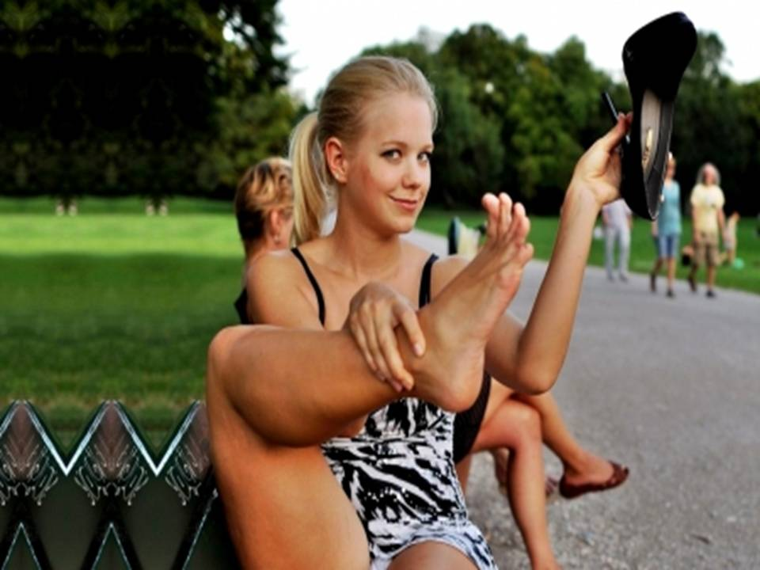
Se não quiser adoecer "Busque soluções". Pessoas negativas não enxergam soluções e aumentam os problemas. Prefere a lamentação, a murmuração, o pessimismo. Melhor é acender o fósforo que lamentar a escuridão. Pequena é a abelha, mas produz o que de mais doce existe. Somos o que pensamos. O pensamento negativo gera energia negativa que se transforma em doença.

Slide 4


Se não quiser adoecer "Não viva de aparências". Quem esconde a realidade finge, faz pose, quer sempre dar a impressão que está bem, quer mostrar-se perfeito, bonzinho, etc., está acumulando toneladas de peso... Uma estátua de bronze, mas com pés de barro. Nada pior para a saúde que viver de aparências e fachadas. São pessoas com muito verniz e pouca raiz. Seu destino é a farmácia, o hospital, a dor.

Slide 5


Se não quiser adoecer "Seja honesto". Este fato está muito co-relacionado com o anterior. Hoje o maior foco de ausência de saúde é nas empresas. Mas por quê? Porque vivemos um momento delicado de falsidade/desonestidade (marketing pessoal, intrigas, mentiras, armações, planos maquiavélicos para 'puxar o tapete'). Nada mais doentio do que isso. Finge-se que tudo está bem. Nada pior para a saúde das duas faces da moeda, ou seja, para quem atinge e para quem é atingido, é essa busca desenfreada pelo materialismo. Estamos vivendo um novo momento, onde a busca é pelo equilíbrio espiritual.

Slide 6

Nunca se buscou tanto Deus, como se procura hoje. Busque a sua "Inteligência Espiritual". Se não quiser adoecer "Busque a Felicidade". Na vida passam pessoas ou fatos, que às vezes te prejudicaram e indiretamente sem você saber, ainda te prejudicam. Liberte-se do que te prejudica, pois o tempo é muito precioso para ficar se prendendo, sempre terá algo bom esperando você. Ficar se prendendo, só deixa você triste, impedindo de você ser feliz. E uma pessoa estando triste, não é nada bom à saúde.

Slide 7

Se não quiser adoecer "Aceite-se". A rejeição de si próprio, a ausência de auto-estima, faz com que sejamos algozes de nós mesmos. Os que não se aceitam são invejosos, ciumentos, imitadores, competitivos, destruidores. Aceitar-se, aceitar ser aceito aceitar as críticas, é sabedoria, bom senso e terapia. Se não quiser adoecer "Confie". Quem não confia não se comunica não se abre não se relaciona, não sabe fazer amizades verdadeiras. Sem confiança, não há relacionamento. A desconfiança é falta de fé em si, nos outros e em Deus. Se não quiser adoecer "Fale de seus sentimentos".

Slide 8

Emoções e sentimentos que são escondidos, reprimidos, acabam em doenças como: gastrite, úlcera, dores lombares, dor na coluna. Com o tempo a repressão dos sentimentos degenera até em câncer. Então vamos desabafar, confidenciar, partilhar nossa intimidade, nossos segredos.

Slide 9

O diálogo, a fala, a palavra, é um poderoso remédio e excelente terapia.

Slide 10

Alegria é saúde e terapia...

Slide 11
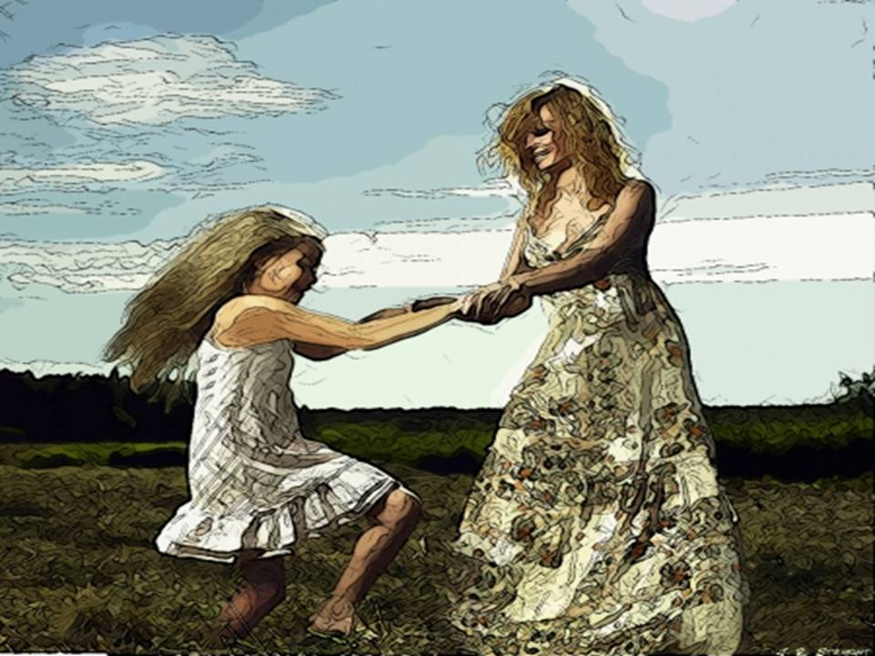
doroteiagomes06@gmail.com
TEXTO: TOME DECISÃO
AUTOR: DRAUZIO VARELA
FORMATAÇÃO: DOROTÉIA GOMES
MÚSICA: ENYA CARIBBEAN BLUE
WWW.SERGRASAN.COM/DOROTEIAGOMESSLIDES

